Slide 1
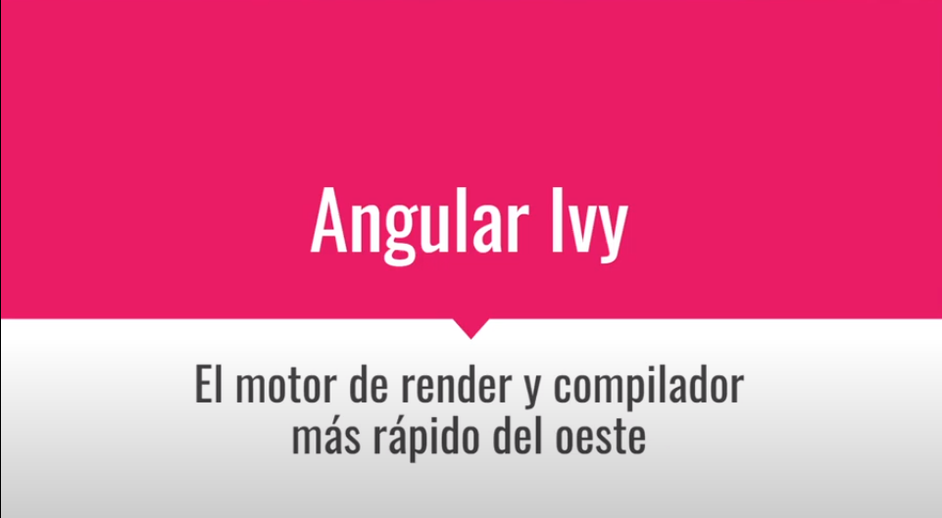

Slide 2

Borrar código muerto

Slide 3
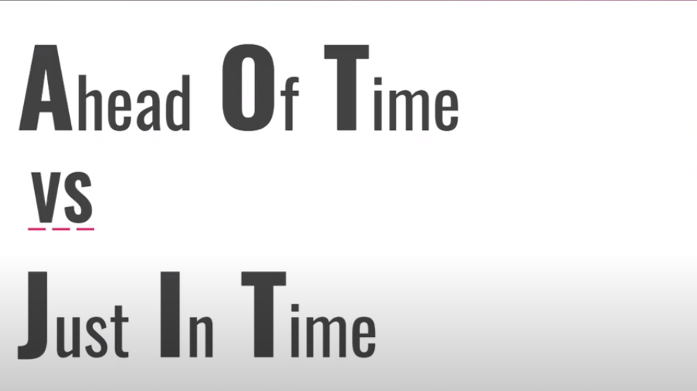
AOT Compilar y anailizar antes de tiempo vs JIT compila en tiempo de ejecución

Slide 4
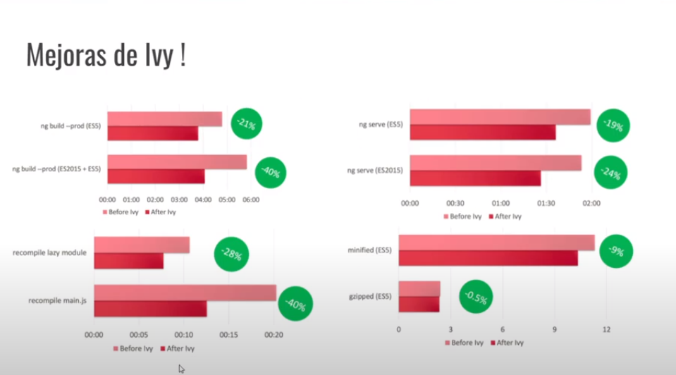

Slide 5


Slide 6


Slide 7


Slide 8
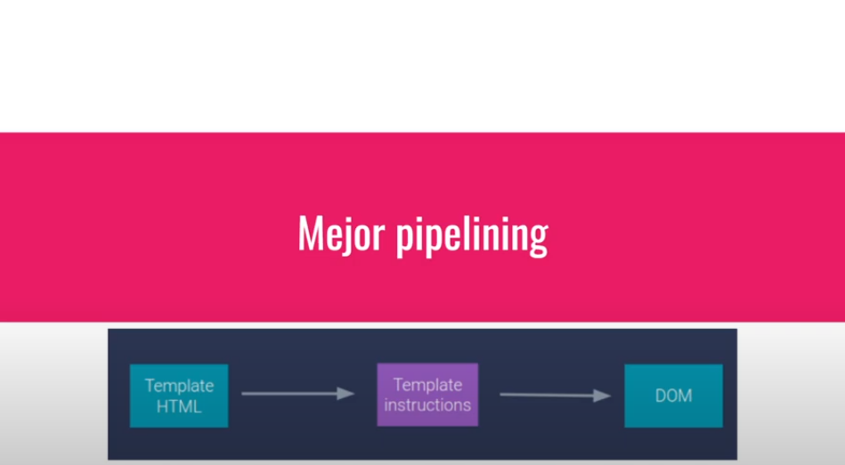

Slide 9
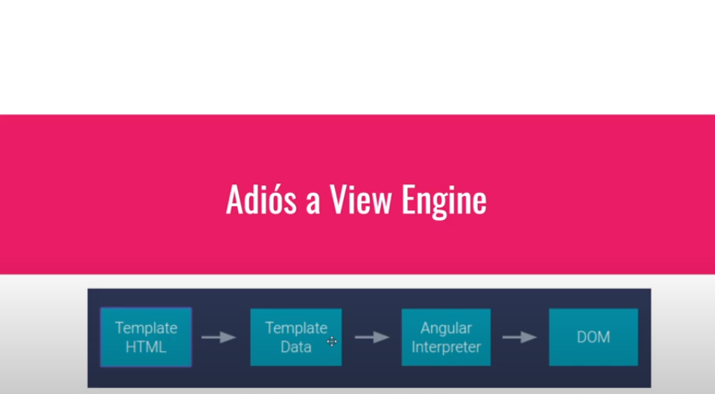

Slide 10
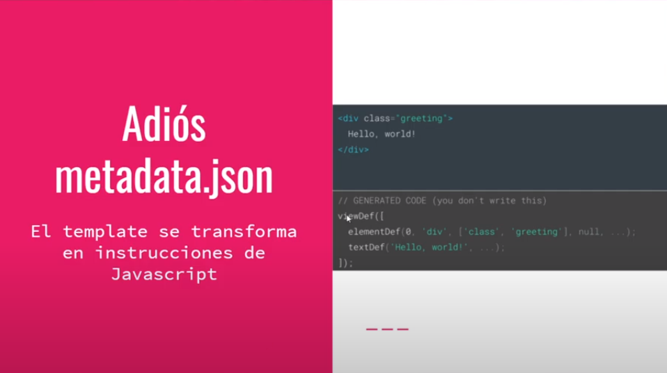

Slide 11


Slide 12
